Slide 1

Сабақтың тақырыбы: Тұрақты сөз тіркестері
Сабақтың мақсаты:
Тұрақты сөз тіркестерді ажыратып, олардың мағынасын түсінесің. Тұрақты сөз тіркестерін қолдануға жаттығасың.
Қазақ тілі 4 сынып 1І-тоқсан
Бөлім атауы: Мамандықтар әлемі
106-107 бет

Slide 2

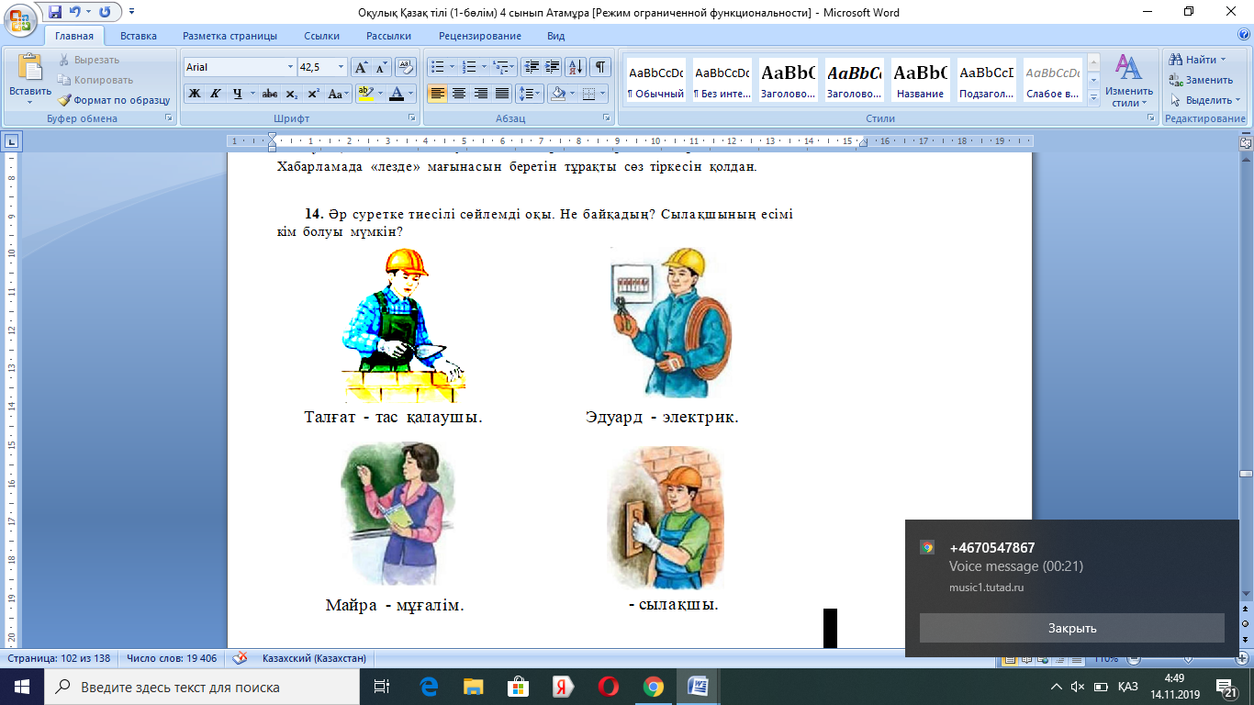
Кім жылдам?
Адам есімінің алғашқы әрпіне сәйкес мамандық атауларын тауып көр.
Азат, Зейін, Дастан, Томирис, Эльмира, Хамит

Slide 3
Кім жылдам?
Өзіңді тексер:
Адам есімінің алғашқы әрпіне сәйкес мамандық атауларын тауып көр.
Азат-агроном, Зейін-заңгер, Дастан-дәрігер, Томирис-тігінші, Эльмира-экономист, Хамит-хатшы.

Slide 4
1- тапсырма ( оқулық-106 бет,13-жаттығу)
Қақпашы
Күзетем деп қақпаны,
Жаны бір жай таппады.
Келе жатыр доп қуып,
Шабуылшы оң жақтағы.
Дескриптор:
Өлеңді жатқа жазады
Тұрақты сөз тіркесінің астын сызады.

Slide 5

Өзіңді тексер:
Қақпашы
Күзетем деп қақпаны,
Жаны бір жай таппады.
Келе жатыр доп қуып,
Шабуылшы оң жақтағы.

Slide 6
2- тапсырма ( оқулық-107 бет, 17-жаттығу)
Қай сөздердің мағынасы дұрыс анықталмағанын тап және дәлелде.
1. Сөз - заттың, сапаның, қимылдың атауы.
2. Мәтін - мағыналық және грамматикалық жағынан өзара байланысты сөйлемдер тобы.
3. Түбір - бір ұғымда қолданылатын, сөйлем мүшелеріне ажыратуға келмейтін, тіркестегі орындарын алмастыруға болмайтын сөз тобы.
4. Тұрақты сөз тіркесі - сөздің одан әрі бөлінбейтін мағыналы бөлігі.

Slide 7
Өзіңді тексер:
Қай сөздердің мағынасы дұрыс анықталмағанын тап және дәлелде.
1. Сөз - заттың, сапаның, қимылдың атауы.
2. Мәтін - мағыналық және грамматикалық жағынан өзара байланысты сөйлемдер тобы.
3. Түбір -сөздің одан әрі бөлінбейтін мағыналы бөлігі.
4. Тұрақты сөз тіркесі - бір ұғымда қолданылатын, сөйлем мүшелеріне ажыратуға келмейтін, тіркестегі орындарын алмастыруға болмайтын сөз тобы.

Slide 8
Жұлдызшалар
Тапсырма:
Өздерің білетін тұрақты сөз тіркестерін ойланып жазып шығыңдар.

Slide 9
Өзіңді тексер:
Жұлдызшалар
Қолы қолына жұқпады
Ит өлген жер
Ажары сынды
Беті бүлк етпеді
Үріп ауызға салғандай
Тапсырма:
Өздерің білетін тұрақты сөз тіркестерін ойланып жазып шығыңдар.

Slide 10
КЕРІ БАЙЛАНЫС
Сабақ қызықты болды.
Мен барлығын түсіндім
Әлі де түсінуім керек.
Сұрағым бар
Мен ештеңе түсінбедім

